Slide 1
DIGITAL SCHOOL BOOK
Нови функционалности
Roadmap
Финансов план
Oрганизация на работата

Slide 2
Новата функционалност включва следните дейности:
Създаване на категории за теми
Създаване на теми
Писане на мнения по темите
Редактиране на категории, теми и мнения
Управление на правата за писане на мнения и създавне на теми и категории
Текущите функционалност и архитектури няма да бъдат променяние по никакъв начин. Към тях ще бъдат добавени новите елементи от системата.

Slide 3
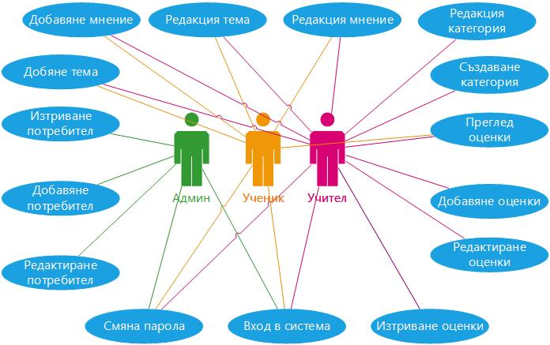
Use case диграма на системата

Slide 4
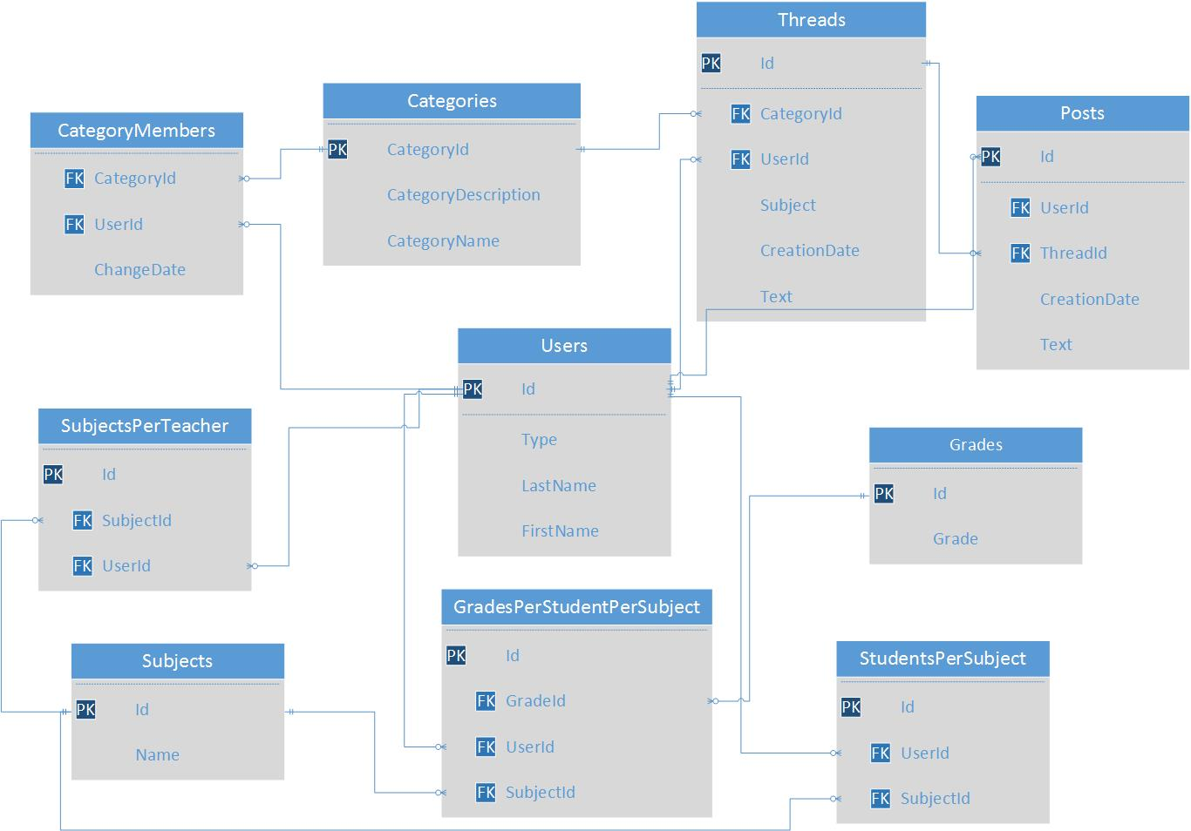
Database диаграма

Slide 5
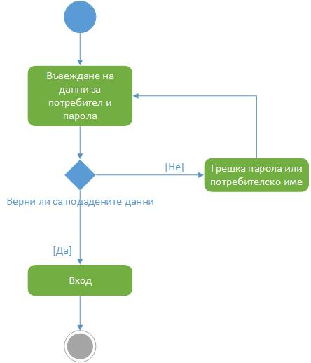
Activity диаграма за вход

Slide 6
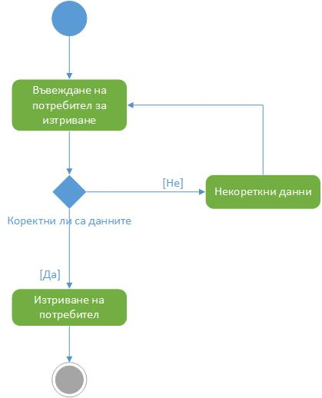

Activity диаграми за потребители

Slide 7
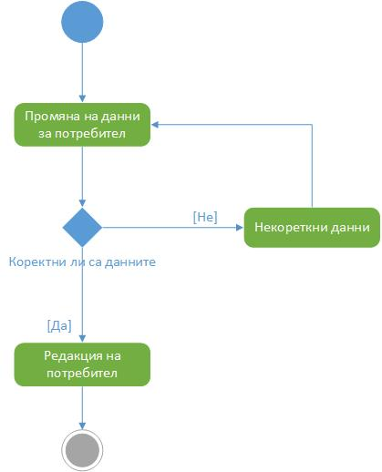
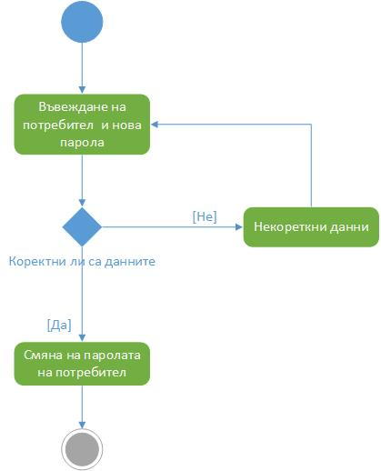
Activity диаграми за потребители

Slide 8
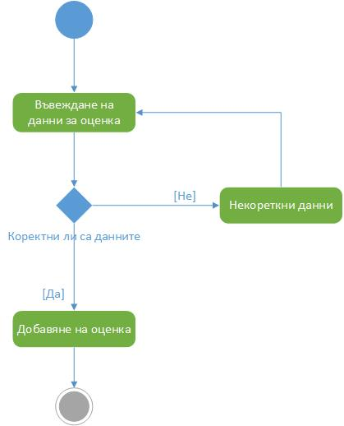
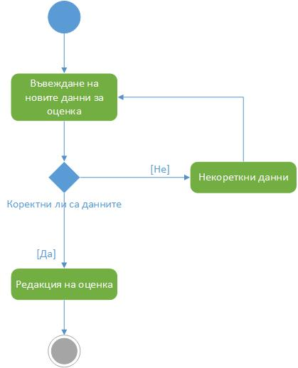
Activity диаграми за оценки

Slide 9
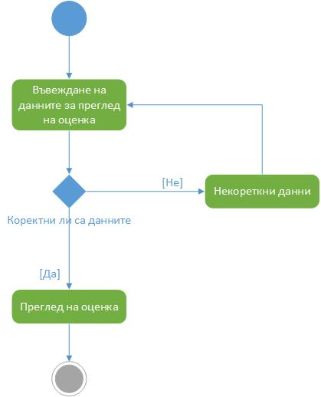
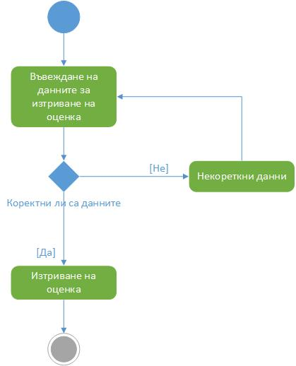
Activity диаграми за оценки

Slide 10


Activity диаграми за категории

Slide 11


Activity диаграми за теми

Slide 12

Activity диаграми за мнение

Slide 13
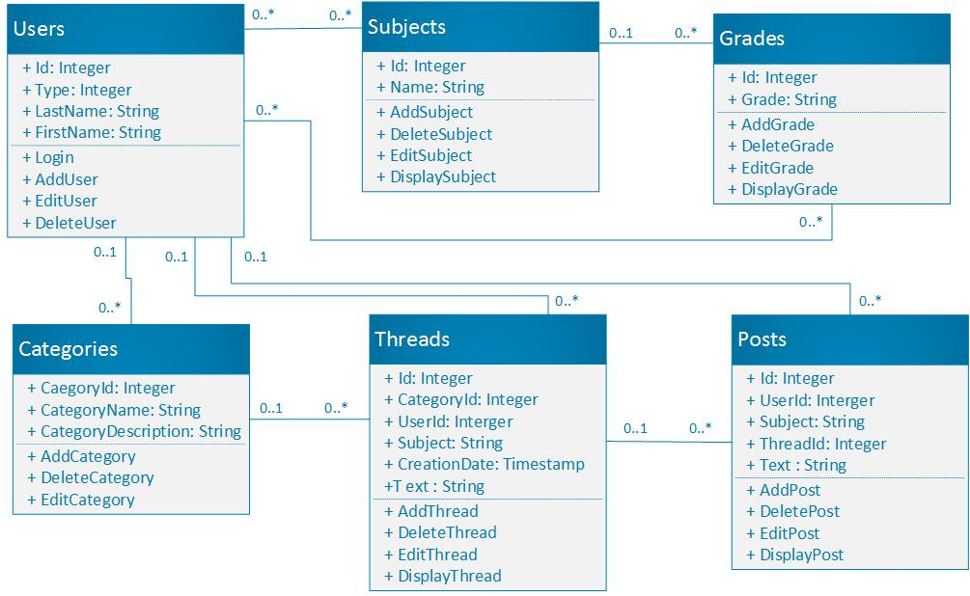
Class диаграма

Slide 14
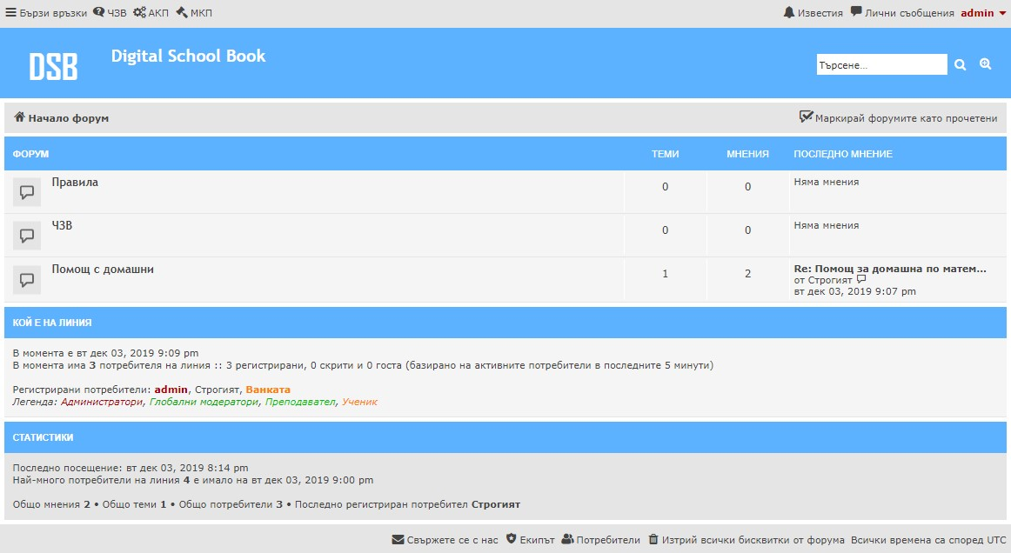

Slide 15
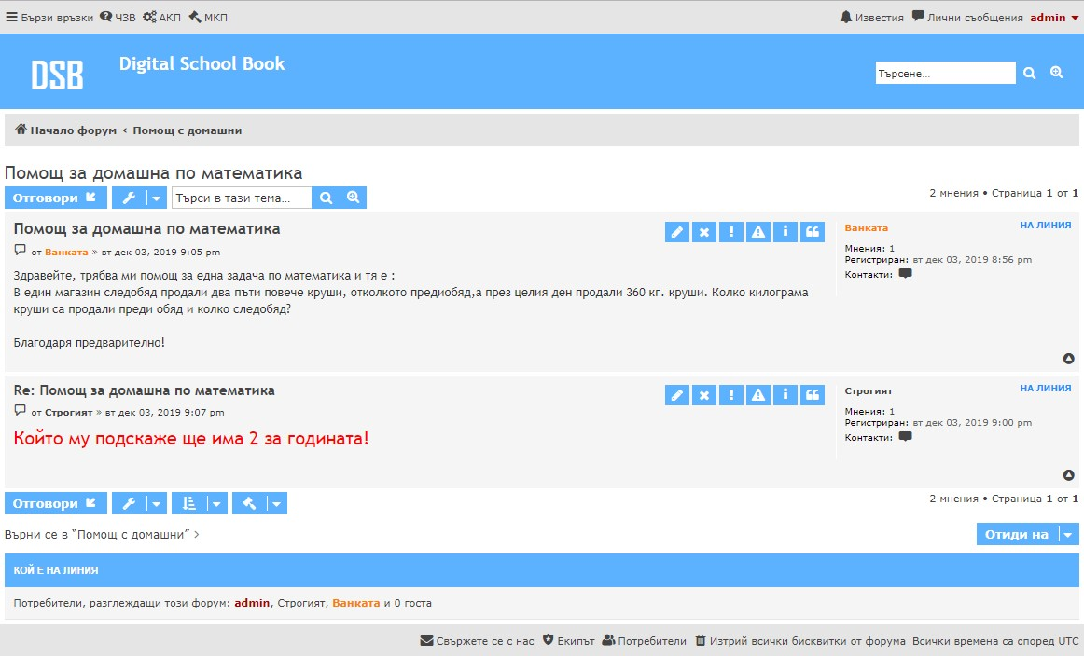

Slide 16
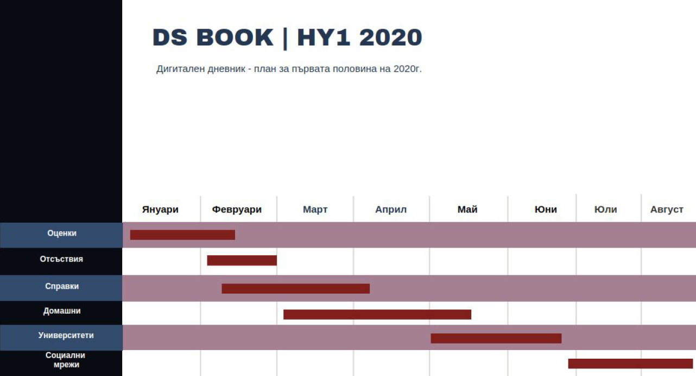

Slide 17
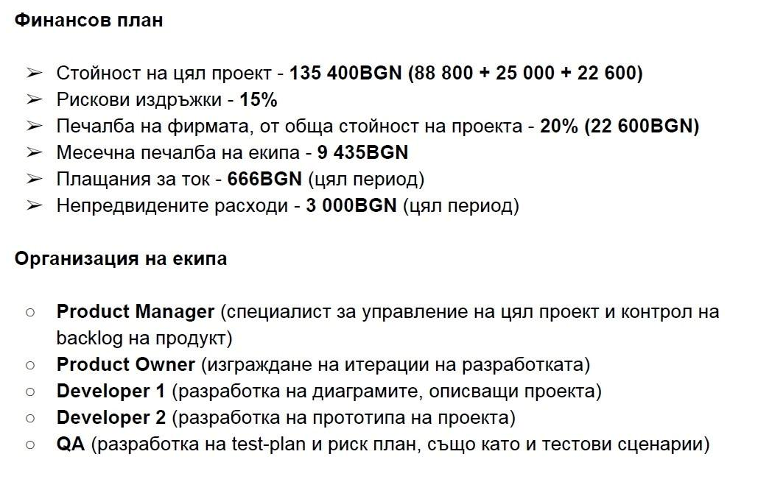

Slide 18
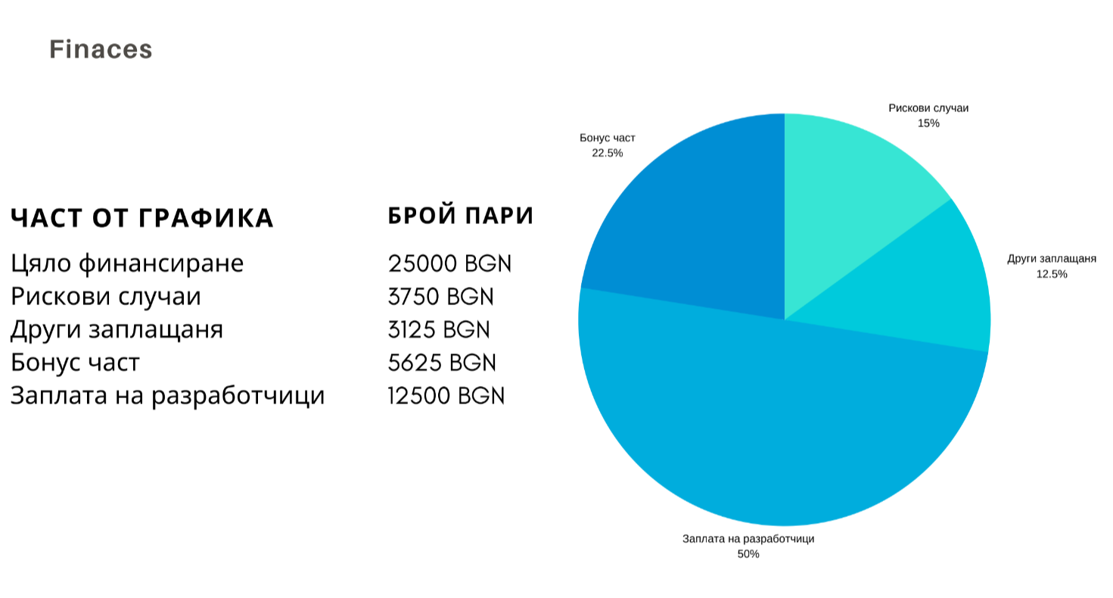

Slide 19
